Slide 1
COVID-19 Барилгын салбарын ажлын байранд урьдчилан сэргийлэх үндсэн арга хэмжээнүүд
Ахмет Эсат КОРКУТ
2020 оны 9 сар
Notes:
***Bu bölüme giren notlar, Garamond/Times New Roman/Calibri 14 pt olarak yazılır.***
Sunum Başlığı: Garamond/Times New Roman/Calibri, asgari 54 pt (BÜYÜK HARF)
Birimin Adı: Garamond/Times New Roman/Calibri, asgari 24 pt (İlk Harfler Büyük)
Tarih: Garamond/Times New Roman/Calibri, minimum 24 pt (GG/AA/YYYY)

Slide 2
Илтгэлийн бүтэц
Салбарын талаарх ерөнхий мэдээлэл
Ковид-19 цар тахлын үед салбарын ач холбогдол
Цар тахлаас урьдчилан сэргийлэх арга хэмжээ
Турк Улсад хийгдэж байгаа ажлууд
Notes:
***Bu bölüme giren notlar, Garamond/Times New Roman/Calibri 14 pt olarak yazılır.***
Sunum Planı: Garamond/Times New Roman/Calibri, asgari 36 font (BÜYÜK HARF)
İçerik Maddeleri: Garamond/Times New Roman/Calibri, asgari 28 font (İlk Harfler Büyük)
Yansı Numaraları: Garamond/Times New Roman/Calibri, 14 font (Mevcut Yansı No / Toplam Yansı No)
NOT:
«Toplam Yansı No» bilgisi, üst menüden «Görünüm» altındaki «Asıl Slayt»’a tıklandıktan sonra açılacak 2. yansı üzerinden düzetilebilir.
Gereken düzeltme yapıldıktan sonra «Asıl Görünümü Kapat» seçilerek normal görünüme dönülür.
Bu işlem sonrasında «Toplam Yansı No» bilgisinin otomatik olarak düzelmemesi halinde, üst menüde yer alan «Ekle» bölümünden «Slayt Numarası» seçilerek açılacak pencereden «Slayt numarası» kutucuğundaki işaret kaldırılarak «Tümüne Uygula» seçeneğine tıklanır.
Ardından, yine «Ekle» bölümünden «Slayt Numarası» seçilerek açılacak pencereden «Slayt numarası» kutucuğuna işaret konularak «Tümüne Uygula» seçeneğine tıklanır.

Slide 3

Салбарын талаарх ерөнхий мэдээлэл
Барилгын салбар
Ажил эрхлэлтийн хувьд тэргүүлэгч салбарын нэг.
Турк Улсын 2018 оны нийгмийн хамгааллын байгууллагын статистикийн мэдээлэл;
Нийт аж ахуйн нэгжийн тоо : 1.879.771
Барилгын ажлын байрны тоо : 185.648 (% 9,9)
4А-тай нийт ажилчдын тоо : 14.229.170
Барилга угсралтын чиглэлээр 4А ажиллагсдын тоо : 1.601.184 (% 14,3)
Notes:
***Bu bölüme giren notlar, Garamond/Times New Roman/Calibri 14 pt olarak yazılır.***
**Yansı içeriğini ve açıklamasını kademeli maddeler halinde giriniz.
Yansı Başlığı: Garamond/Times New Roman/Calibri, asgari 36 font (BÜYÜK HARF)
Sunum Maddesi: Garamond/Times New Roman/Calibri, asgari 28 pt
Alt Madde: Garamond/Times New Roman/Calibri, asgari 24 pt
Madde Açıklaması: Garamond/Times New Roman/Calibri, asgari 20 pt

Slide 4
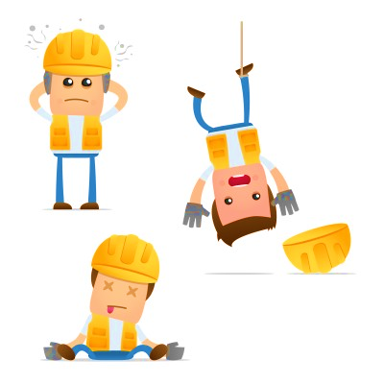
Ажлын байран дахь ослын тоо
Барилгын салбар
Үйлдвэрлэлийн осол хамгийн их гардаг салбаруудын нэг
Үйлдвэрлэлийн ослоос болж нас барсан ажилчдын тоо хамгийн их
* Нийт нас баралтын гуравны нэг орчим нь барилга байгууламжид тохиолддог.
2018 оны SGK статистик мэдээгээр Турк Улсад:
Нийт бүртгэгдсэн осол : 431.276
Салбар дахь үйлдвэрлэлийн ослын тоо : 77.194 (% 17,9)
Нийт нас барсан хүний ​​тоо : 1542
Энэ салбарт нас барсан хүний ​​тоо : 591 (% 38,3)
Notes:
***Bu bölüme giren notlar, Garamond/Times New Roman/Calibri 12 pt olarak yazılır.***
Yansı Başlığı: Garamond/Times New Roman/Calibri, asgari 36 font (BÜYÜK HARF)
Sunum Maddesi: Garamond/Times New Roman/Calibri, asgari 28 pt
Alt Madde: Garamond/Times New Roman/Calibri, asgari 24 pt
Madde Açıklaması: Garamond/Times New Roman/Calibri, asgari 20 pt

Slide 5

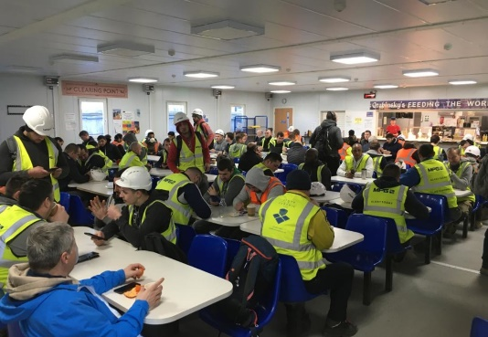
Ковид-19 цар тахлын үед салбарын ач холбогдол
Барилгын салбар нь хөдөлмөрийн эрүүл ахуй, аюулгүй байдлын талаасаа COVID-19 цар тахлын үеэр бусад салбараас эрс ялгаатай онцлог шинж чанартай байдаг.
Ажилчдын эргэлт
Нэг газар олон ажилчид зэрэг ажилладаг
Хатуу хугацаатай ажилладаг
Барилгын талбайн орчинд байрлах орон байр, цэвэрлэгээний асуудал
Ажилчдын боловсролын түвшин доогуур байдаг

Slide 6

Цар тахлаас урьдчилан сэргийлэх үндсэн арга хэмжээ
Ажлын төлөвлөлт
Барилгын ажил бүрийг дахин төлөвлөж, ажилчдад жижиг бүлгээр ажиллах боломжийг олгох. Ажлын зохицуулалтыг хийхдээ ажилчдын хоорондын зайг их байлгах арга хэмжээг нэн тэргүүнд анхаарах хэрэгтэй.
Ажилчдын хяналт
Ажилтнууд коронавирусээс урьдчилан сэргийлэх арга хэмжээ, зааврыг бүрэн дагаж мөрдөх ёстой. Ажилтны биеийн халууныг тогтмол шалгах хэрэгтэй.
Нийтийн талбай
Ажилчдын нийтийн талбай өрөөнүүд тухайлбал, нийтээр хоол идэж уудаг талбай, бие засах газар, шүршүүр, угаалтуур, амрах байр, хувцас солих өрөөний ариун цэврийг тогтмол хангаж, хоорондын зайн дүрмийг мөрдүүлэх хэрэгтэй.
Notes:
***Bu bölüme giren notlar, Garamond/Times New Roman/Calibri 14 pt olarak yazılır.***
**Sunumun konusuna ilişkin olarak, hedef kitleyi etkileyecek ve dikkat dağınıklığına yol açmayacak resimler kullanılabilir.
*Resimlerin çözünürlükleri yüksek olmalı, orijinal en/boy oranı mümkün olduğunca korunmalıdır.
Yansı Başlığı: Garamond/Times New Roman/Calibri, asgari 36 font (BÜYÜK HARF)
Sunum Maddesi: Garamond/Times New Roman/Calibri, asgari 28 pt
Alt Madde: Garamond/Times New Roman/Calibri, asgari 24 pt
Madde Açıklaması: Garamond/Times New Roman/Calibri, asgari 20 pt

Slide 7

Цар тахлаас урьдчилан сэргийлэх үндсэн арга хэмжээ
Мэдээлэх
Ажилчдыг коронавирустэй холбоотой шинэ мэдээлэл, авч хэрэгжүүлж буй арга хэмжээний талаар тогтмол мэдээлж байх ёстой.
Онцгой байдал
Одоогийн онцгой байдлын төлөвлөгөөг шинэчилж, тахлын эсрэг авах арга хэмжээний төлөвлөгөөг боловсруулах хэрэгтэй.
Хамтын ажиллагаа, зохицуулалт
Захиалагч, гүйцэтгэгч, туслан гүйцэтгэгчийн хооронд цар тахлаас үүдэн ямар нэгэн асуудал гарахаас зайлсхийх, хоорондоо мэдээлэл хангалттай солилцож байх хэрэгтэй.

Slide 8
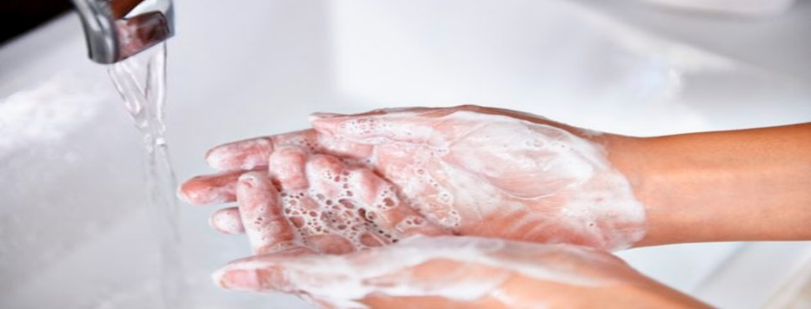
Цар тахлын үеэр авч хэрэгжүүлэх үндсэн арга хэмжээ
Хувийн ариун цэвэр
Хувийн эрүүл ахуйн ач холбогдлыг байнга зааж сургаж, ажилтнуудыг гараа байнга савантай усаар угааж байхыг шаардах ёстой. Шаардлагатай газруудад гараа угаахын сануулсан зураг заавар өлгөх ёстой.
Цэвэрлэгээ ба ариутгал
Ажилтнуудын хүрдэг гадаргуу, нэн ялангуяа нийтийн эзэмшлийн талбайг байнга цэвэрлэж, ариутгаж байх ёстой.
Маск зүүх
Ажилтнууд хамгаалалтын маскыг зөв, аюулгүй зүүж хэвших, маскаа ажлын орчноос зохих хогийн саванд хийж зайлуулах ёстой.

Slide 9


Турк Улсад хийгдэж байгаа ажлууд
Яамны зүгээс эхний ээлжинд хийсэн ажлууд
Мэдээллийн карт
Видео
Товхимол
Хяналтын жагсаалт
İNTES-тэй хамтран ажиллах хүрээнд хийсэн ажлууд
Сургалтууд
Хяналтын жагсаалт
Түгээмэл асуултууд
Маск ашиглах
Хувийн хамгаалах хэрэгслийг цэвэрлэх, хадгалах

Slide 10
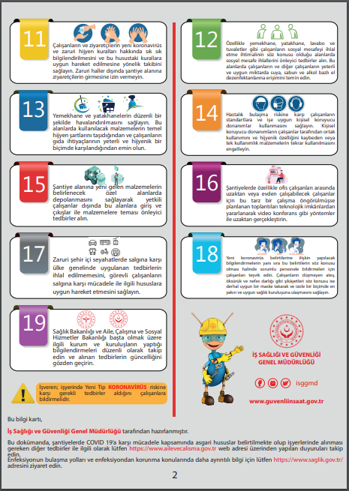
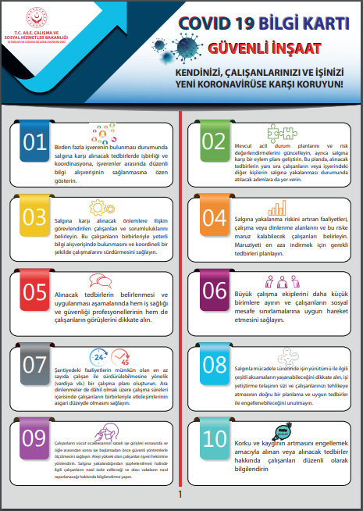
Яамны зүгээс хийж байгаа ажлууд
ӨМНӨХ СЛАЙДУУД ДЭЭР ГАРСАН УРЬДЧИЛАН СЭРГИЙЛЭХ АРГА ХЭМЖЭЭНИЙ ТАЛААР МЭДЭЭЛЛИЙН АГУУЛСАН ЗӨВЛӨМЖИЙГ ТУРК УЛСЫН БҮХ БАРИЛГЫН КОМПАНИУДАД ХҮРГҮҮЛЖ БАЙНА.
МЭДЭЭЛЛИЙН КАРТ
Ажил олгогчдын хооронд мэдээлэл солилцох
Эрсдэлийн үнэлгээг шинэчлэх
Цар тахлын эсрэг ажлуудыг үүрэг болгох
Ажилчдын саналыг авах
Ажлын хэсгүүдийн бүрэлдэхүүнийг багасгах
Ажлын цагийг төлөвлөх
Нийтийн газруудад ариутгал хийх
Хувийн хамгаалалтын хэрэгслийг тогмол зүүх
Өвчний шинж тэмдэг илэрч буй ажилтнууд

Slide 11

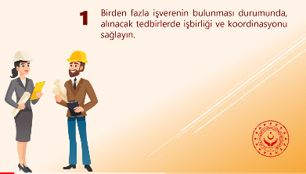
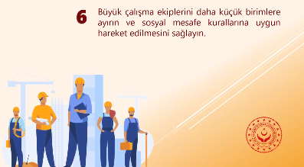
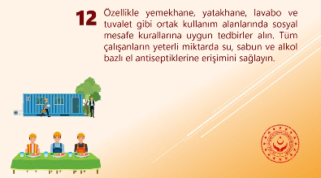
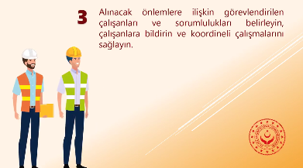
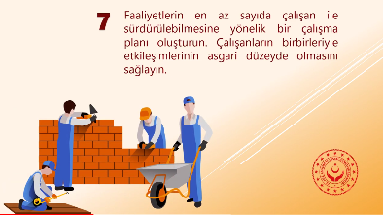
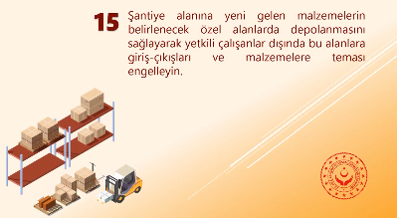
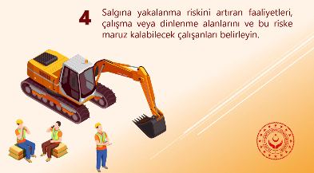
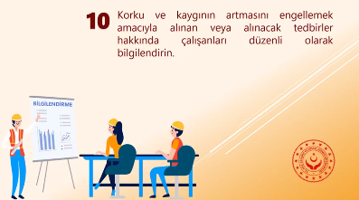
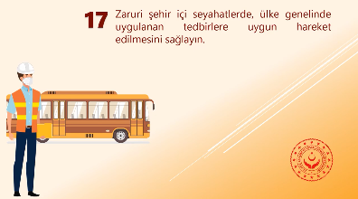
Яамны зүгээс хийж байгаа ажлууд
ВИДЕО
  Мэдээллийн картны 19 дахь зүйл анги
  Дубляж
  4 минут орчим.
https://www.youtube.com/watch?v=rdMcYAHX3-o

Slide 12
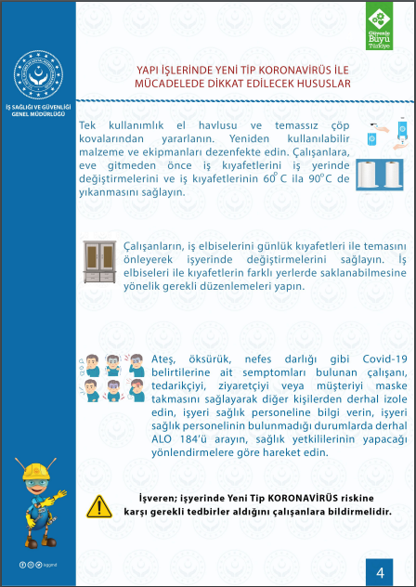
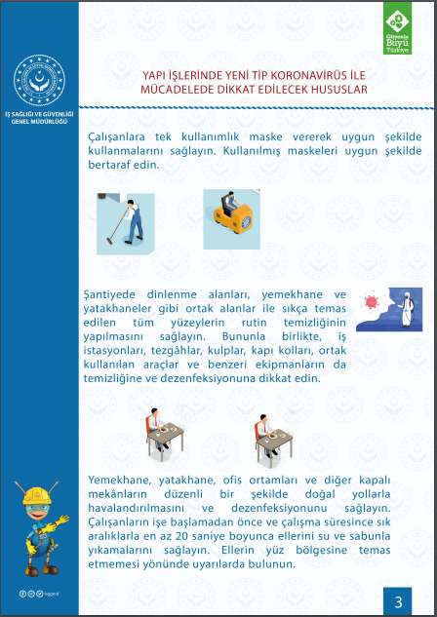
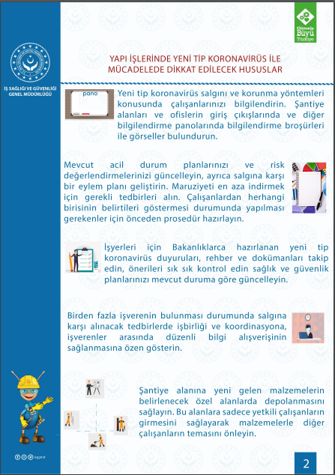
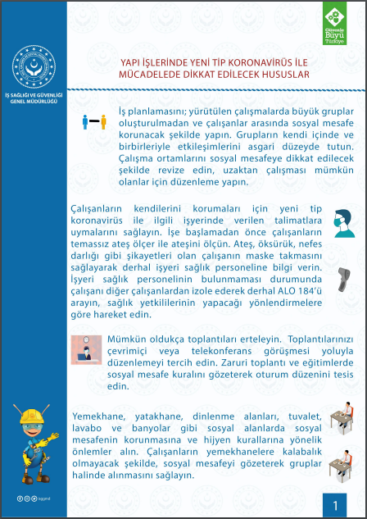
Яамны зүгээс хийж байгаа ажлууд
Товхимол
Ажлын төлөвлөлт - ажлын орчин дахь хоорондын зайг барих
Эрсдэлийн үнэлгээ, онцгой байдлын төлөвлөгөөг шинэчлэх
Хурлыг хойшлуулах, эсвэл телеконференц маягаар хийх
Нийтийн газруудад (хоолны танхим, дотуур байр, амралтын газар гэх мэт) ажилчин хоорондын зайг их байлгах
Ажилчдыг, мэдээллийн самбар, материалаар хангах
Ажилчдад маск, эрүүл ахуйн хэрэгслээр хангах, Ажлын орчин, нийтийн газрыг цэвэрлэх, халдваргүйжүүлэх

Slide 13
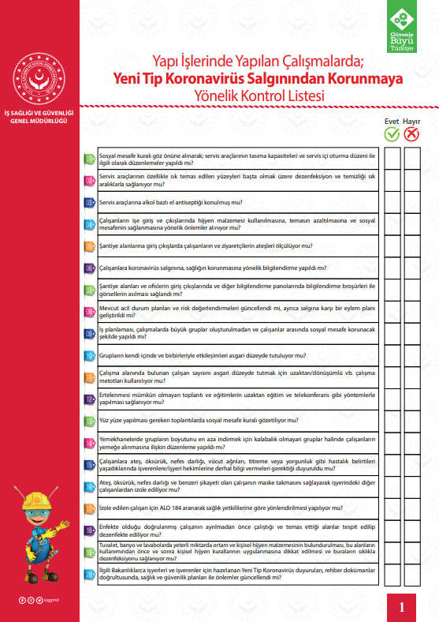
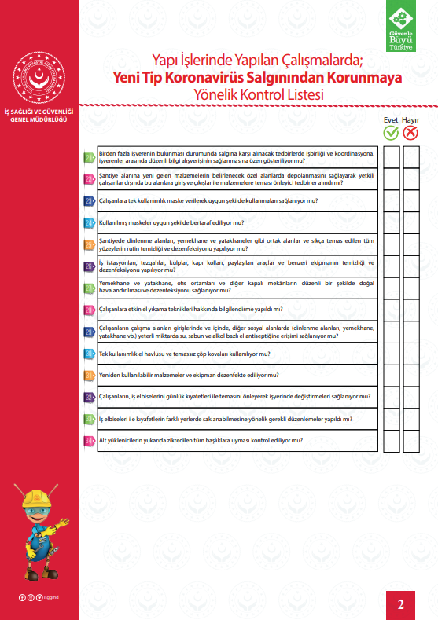
Яамны зүгээс хийж байгаа ажлууд
ХЯНАЛТЫН ЖАГСААЛТ
Ажлын байранд гаднаас орж ирж байгаа бүх хүмүүс, нэн ялангуяа түр хугацаагаар орж ирсэн хүмүүс маск өмсдөг үү? Ажиллах төлөвлөгөөнд боломжит цөөн ажилчинтай байлгах талаар ямар нэгэн өөрчлөлт орсон уу? Гэх мэт 2 хуудас, 34 асуултаас бүрдэнэ.
Барилгын талбай дээрх өдөр тутмын хяналтыг хэрэгжүүлэхэд чухал.
Тийм, үгүй гэсэн хариулттай тус жагсаалтыг ажилчид болон ХАБ-ын мэргэжилтнүүдээр бөглүүлснээр тухайн салбарын ААН-д коронавирусын эрсдэл хаана байгааг олж тодорхойлох боломжтой.

Slide 14
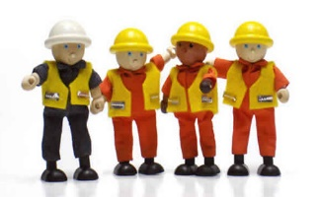
AÇSHB - INTES хамтын ажиллагаа
İNTES: Туркийн барилгын салбарын ажил олгогчдын холбоо - Туркийн барилгын салбарын тэргүүлэгч компаниудыг төлөөлсөн төрийн бус байгууллага.
2019 оны 1-р сарын 16-ны өдөр манай яам болон INTES компанийн хооронд Барилгын салбарын хөдөлмөрийн эрүүл ахуй, аюулгүй байдлын чиглэлээр хамтран ажиллах протоколд гарын үсэг зурлаа.
2020 онд Коронавирусын тархалт гарч байгаатай холбогдуулан барилгын ажлын байран дахь тахал өвчнөөс урьдчилан сэргийлэх, эрүүл аюулгүй ажиллах нөхцөлийг бүрдүүлэх зорилгоор INTES-тэй хамтран техникийн ажлын хэсэг байгуулагдав.
Техникийн ажлын хэсэг нь 8 мэргэжилтэн, бусад 4 мэргэжилтэн, 2 байцаагч, 1 инженер, бусад барилгын өөр өөр компаниудын талбайн менежерүүдээс бүрдсэн байдаг.
Notes:
1.) 1964 yılında Ankara’da inşaat iş kolunda kurulmuş…
2.) Kampanya kapsamında bilgilendirme seminerleri ile rehber ve bilgi kartlarının hazırlanmasına yönelik çalışmaların da yer aldığı birçok ortak faaliyet yürütülmüş, her yıl ölümlü iş kazalarının yaklaşık %40’ına sebep olan yüksekten düşmelerin önlenmesi hedeflenmiştir.
3.) Sektörden gelen geri bildirimlerin de değerlendirilmesiyle işverenlerin ve çalışanların azami düzeyde korunacak şekilde bu süreci atlatması hedeflenmiştir.

Slide 15
AÇSHB - INTES хамтын ажиллагаа
Цар тахлын эхний үеэс эхлэн Барилга угсралтын ажилд ажил олгогч, ажилчдыг тахлын нөлөөнөөс хамгийн дээд түвшинд хамгаалах арга хэмжээний талаар энэхүү Техникийн Ажлын хэсэгтэй тогтмол уулзалт, хамтарсан судалгаа хийсэн.
Сургалтын үр дүн - Доорх сэдвүүдийн талаархи техникийн болон мэдээллийн гарын авлага бэлтгэсэн:
"Барилгын талбайн сургалтын хөтөлбөр",
"Хяналтын жагсаалт",
"Түгээмэл асуултууд",
"Маск ашиглах заавар",
"Коронавирусээс ажлын хувцас, хувийн хамгаалах хэрэгслийг хамгаалах, цэвэрлэх, хадгалах"
зэрэг ажлын баримт бичиг,
Жич: Бүх баримт бичиг, техникийн мэдээлэлтэй танилцахын тулд:
http://www.guvenliinsaat.gov.tr https://www.isgintes.org/
Notes:
A.) sektörden ve sahadan gelen geri bildirimler değerlendirilerek…
1.) Yeni Tip Koronavirüsten korunma da dahil olmak üzere yapı işlerinde sağlıklı ve güvenli çalışma yöntemlerine ilişkin oluşturulan
2.) Yapı işyerlerinde yeni tip koronavirüsün getirdiği riskler de göz önünde bulundurularak alınması gereken İSG tedbirlerinin yer aldığı
3.) Yapı sektörü özelinde ve yeni tip koronavirüse ilişkin merak edilenlere dair cevapların yer aldığı doküman
4.) Yapı işyerlerinde yeni tip koronavirüs riskine karşı…
5.) İnşaatlarda kullanılan …

Slide 16


Барилгын талбайн сургалтын хөтөлбөрүүд
Коронавирус ба эрүүл мэндэд үзүүлэх нөлөө
Хувийн эрүүл ахуй, зан байдал, ажлын байрны цэвэрлэгээ, ариутгал
Стресс менежментийн аргууд
Коронавирусын шинэ хэлбэрийн дэгдэлтэнд ашигладаг хувийн хамгаалах хэрэгсэл.
Эрсдэлийн үнэлгээ ба ерөнхий арга хэмжээ
Notes:
***Bu bölüme giren notlar, Garamond/Times New Roman/Calibri 12 pt olarak yazılır.***
Yansı Başlığı: Garamond/Times New Roman/Calibri, asgari 36 font (BÜYÜK HARF)
Sunum Maddesi: Garamond/Times New Roman/Calibri, asgari 28 pt
Alt Madde: Garamond/Times New Roman/Calibri, asgari 24 pt
Madde Açıklaması: Garamond/Times New Roman/Calibri, asgari 20 pt

Slide 17
Барилгын талбайн сургалтын хөтөлбөрүүд
Коронавирусын шинэ хэлбэрийн дэгдэлтийн үед ажиллагчдын эрх, үүрэг
Коронавирусын дэгдэлтийн эсрэг ажлын байран дахь ерөнхий арга хэмжээ, журам
Коронавирусын яаралтай тусламжийн үйл ажиллагааны шинэ хэлбэр
Шинэ коронавирустай холбоотой аюулгүй байдал, эрүүл мэндийн шинж тэмдэг
Нэг удаагийн маск, бээлий зэрэг хог хаягдлыг цуглуулах, тээвэрлэх, хадгалах, хог хаягдлыг зайлуулах.
Notes:
***Bu bölüme giren notlar, Garamond/Times New Roman/Calibri 12 pt olarak yazılır.***
Yansı Başlığı: Garamond/Times New Roman/Calibri, asgari 36 font (BÜYÜK HARF)
Sunum Maddesi: Garamond/Times New Roman/Calibri, asgari 28 pt
Alt Madde: Garamond/Times New Roman/Calibri, asgari 24 pt
Madde Açıklaması: Garamond/Times New Roman/Calibri, asgari 20 pt

Slide 18

Хяналтын жагсаалт
1. Ерөнхий зүйл:
1.1. Зохицуулалт ба хамтын ажиллагаа
1.2. Төлөвлөлт
1.3. Хэрэгжилт
1.4. Эрүүл мэндийн ерөнхий дүрэм
2. Ажилчдын тээвэрлэлт, нэвтрэх гарц
3. Сургалт, мэдээлэл
4. Нийгмийн газрууд
4.1. Хоолны танхимууд
4.2. Дотуур байр
4.3. Нийтээрээ хэрэглэдэг өрөөнүүд

Slide 19
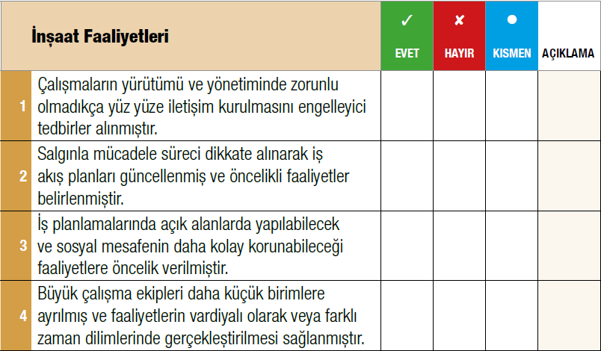
Хяналтын жагсаалт
5. Оффисууд
6. Барилгын үйл ажиллагаа
7. Ажилруу буцаж орох үе
8. Худалдан авалт ба хангамж
9. Хог хаягдлын менежмент
10. Онцгой байдлын үеийн удирдлага
Notes:
Kontrol listesinde yer alan herhangi bir ölçütün yapı işyerinde uygulanabilir olmaması durumunda,
‘Evet, Hayır, Kısmen’ bölümleri boş bırakılarak,
‘Açıklama’ bölümüne ‘Uygulanabilir Değil (UD)’ yazılması tavsiye edilmektedir.

Slide 20
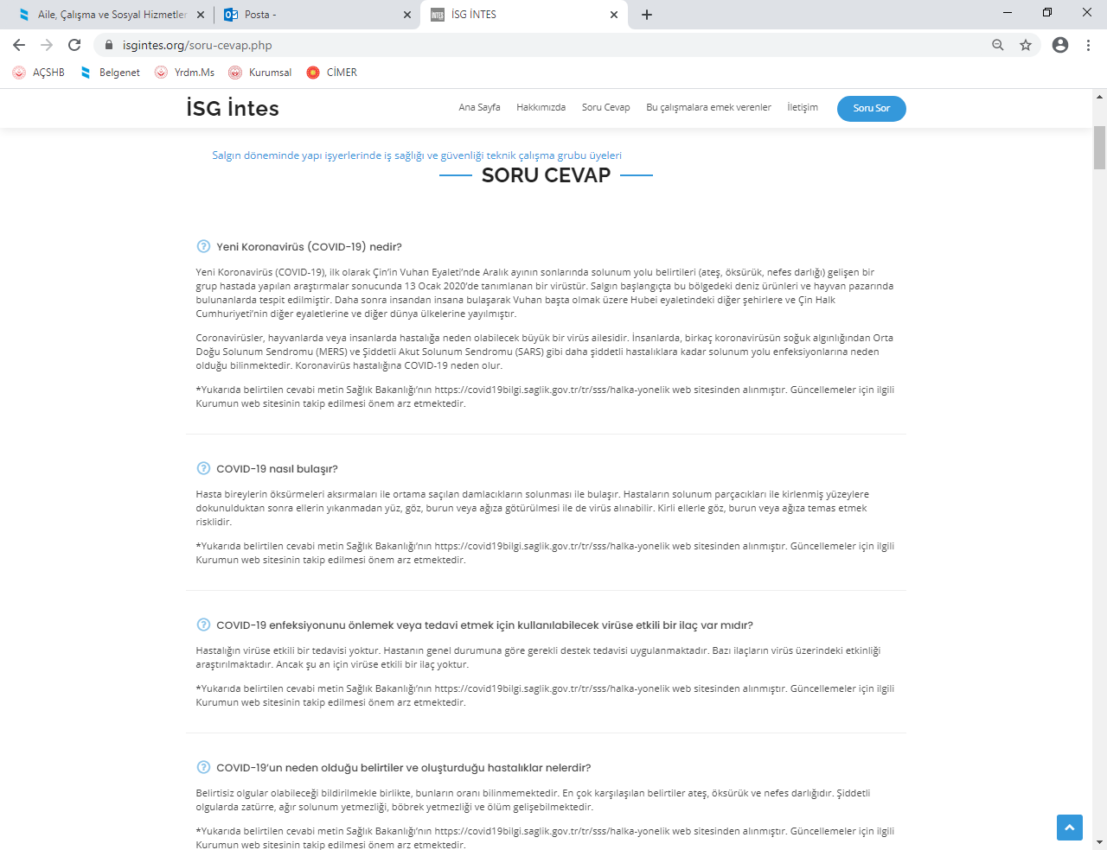
Түгээмэл асуултууд
Цар тахалтай холбоотойгоор барилгын салбарын ажилтнуудын нийтлэг асуулт, хариултыг эмхэтгэж, www.isgintes.org дээр хуваалцдаг.
Асуултуудын жишээ:
Коронавирус гэж юу вэ, хэрхэн дамждаг, ямар шинж тэмдэг, өвчин зовиуртай байдаг вэ?
Барилга байгууламжид тархах эрсдэлийг бууруулахын тулд ямар арга хэмжээ авах хэрэгтэй вэ?
Барилгын талбайн хөл хөдөлгөөн ихтэй газарт ямар арга хэмжээ авах хэрэгтэй вэ?

Slide 21
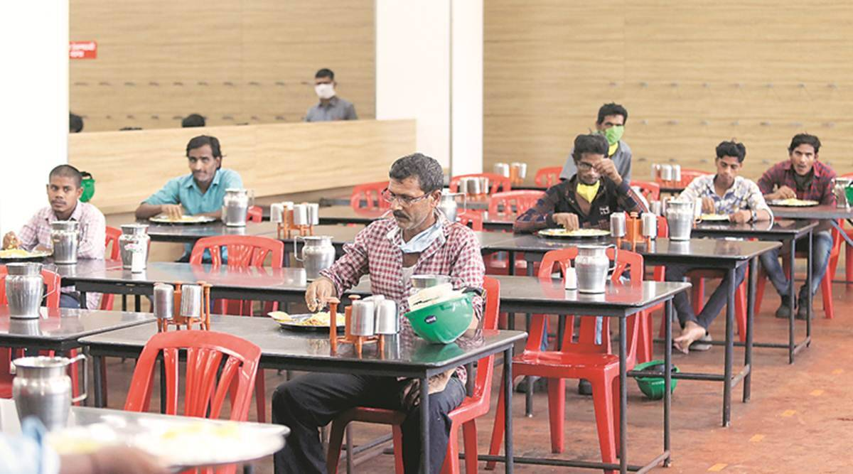
Түгээмэл асуултууд
Барилгын талбайн дотуур байр, хоолны танхим, угаалтуур гэх мэт ажлын байрны нийтийн газрыг хамгаалахын тулд юу хийх хэрэгтэй вэ?
Ажилчдын COVID-19 аюулаас хамгаалахын тулд, эрүүл ахуй, хувийн хамгаалалтын хэрэгсэлээр хангахын тулд юу хийх хэрэгтэй вэ?
Оффисын ажилтнуудад ямар урьдчилан сэргийлэх арга хэмжээ авч болох вэ?
Маскийн төрөл, маск ашиглах, солих? гэх мэт. асуултууд

Slide 22

Хувийн хамгаалах хэрэгслийг цэвэрлэх, хадгалах
Барилга угсралтын ажилд гарч буй аюул, эрсдэлийн эсрэг ашигладаг;
Хатуу малгай,
Аюулгүйн бүс,
Ажлын бээлий,
Нүүрний хаалт,
Хамгаалалтын гутал гэх зэрэг нэг удаагийн бус хувийн хамгаалах хэрэгсэл
Ажлын хувцас
Тус гарын авлагад Covid-19 эрсдэлийн эсрэг ажлын хувцсаа хэрхэн өмсөх, хадгалах, цэвэрлэхтэй холбоотой сэдвүүд орсон.

Slide 23
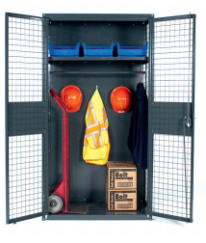
Хувийн хамгаалах хэрэгслийг цэвэрлэх, хадгалах
Хувийн хамгаалах хэрэгслийг цэвэрлэх, хадгалахад дараахь зүйлийг анхаарах хэрэгтэй.
Ажлын хувцсаа тайлсны дараа ариутгал хийх,
Бохир, цэвэр хувцсанд зориулж тусдаа шүүгээ ашиглах,
Шүүгээг тогтмол ариутгах,
Шалгах,
Ажилчид зөвхөн нэг хувийн хамгаалах хэрэгслийг ашиглах.
Ажилчид хувийн хамгаалах хэрэгсэл, ажлын хувцсаа зөвхөн өөрсдийн шүүгээнд хадгалах,

Slide 24
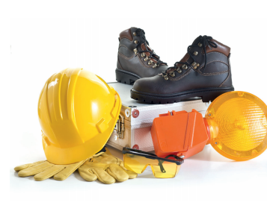
Хувийн хамгаалах хэрэгслийг цэвэрлэх, хадгалах
Цэвэрлэгээний шаардлагын дагуу ариутгал хийсний дараа хувийн хамгаалах хэрэгсэл, ажлын хувцасаа шүүгээнд байрлуулах,
Вирус хэрхэн ажлын хувцас, хамгаалалтын хэрэгслээр дамждаг, хэрхэн халдварладаг талаар ажилчдад сургалт зохион байгуулах,
Ажлын хувцас, хамгаалалтын хэрэгслийг ашигласны дараа хэрхэн ариутгах талаарх хэрэглэгчийн гарын авлагыг үндэслэн ажилчдад шаардлагатай мэдээлэл өгөх

Slide 25




Үр дүн
Ажлын төлөвлөгөө, эрсдэлийн үнэлгээг шинэчлэх,
Дотуур байр, хоолны танхим, угаалтуур гэх мэт барилга байгууламж, нийтийн эзэмшлийн талбай зэрэг хөл хөдөлгөөн ихтэй ажлын хэсэгт авах арга хэмжээ,
Ажилтнууд гаднаас ирэх, гарах тохиолдолд тээврийн хэрэгсэлд авах арга хэмжээ,
Ажилчдын ашиглах ёстой хувийн хамгаалах хэрэгсэл, нэг удаагийн масктай холбоотой асуудал зэрэг нь маш чухал юм.

Slide 26
АНХААРАЛТАЙ СОНССОНД БАЯРЛАЛАА
Notes:
***Bu bölüme giren notlar, Garamond/Times New Roman/Calibri 12 pt olarak yazılır.***

